Slide 1
گزارش روز روانشناس
استان چهار محال و بختیاری
دکتر سید کمال صولتی

Slide 2
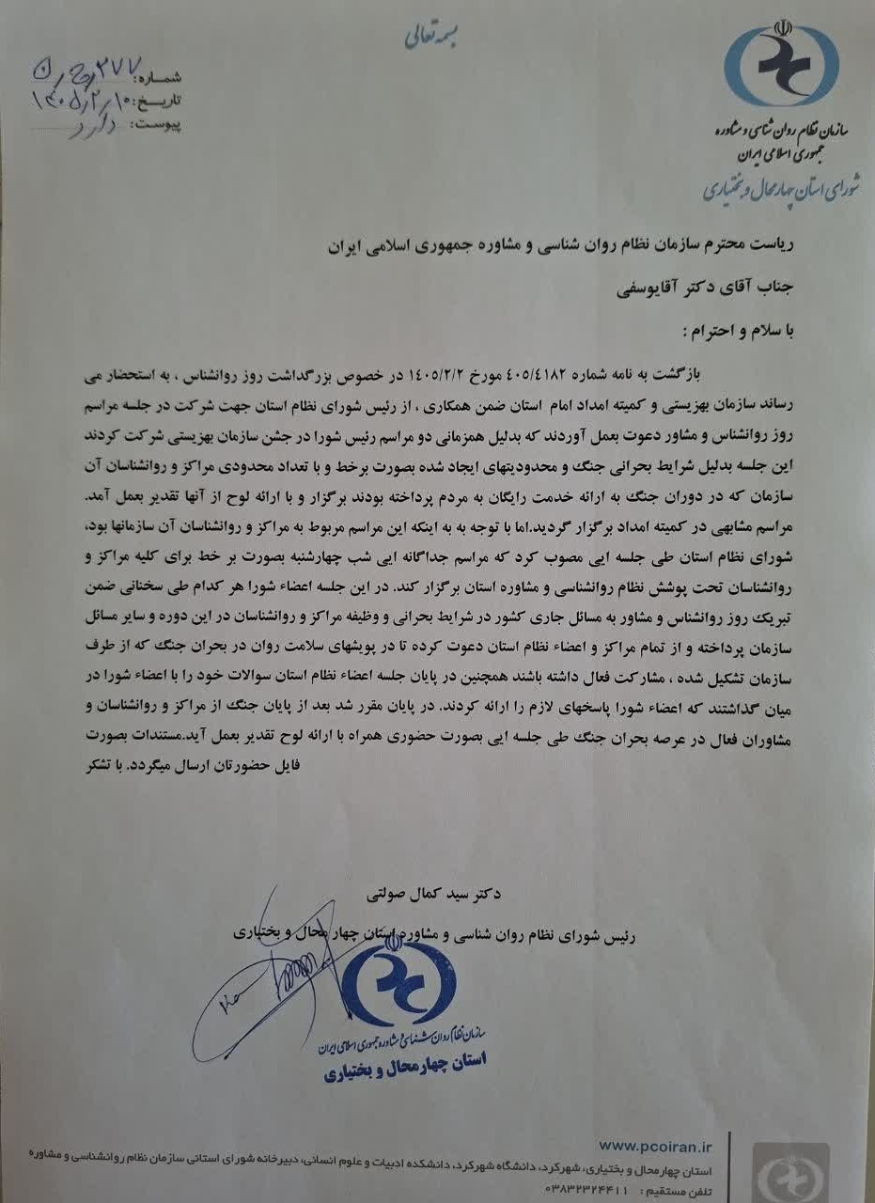
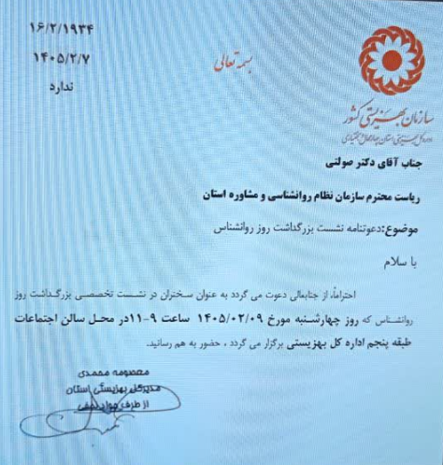
استان چهار محال و بختیاری

Slide 3
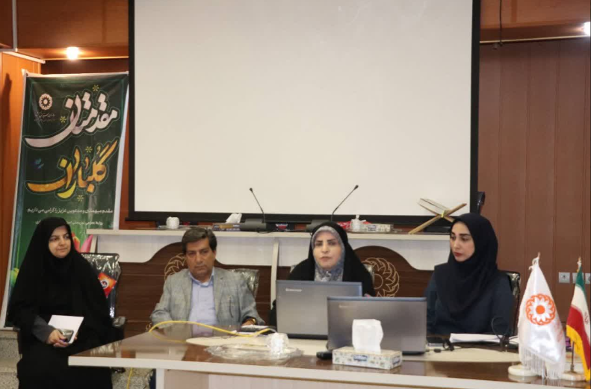
استان چهار محال و بختیاری
مدیر کل بهزیستی و رئیس شورا

Slide 4
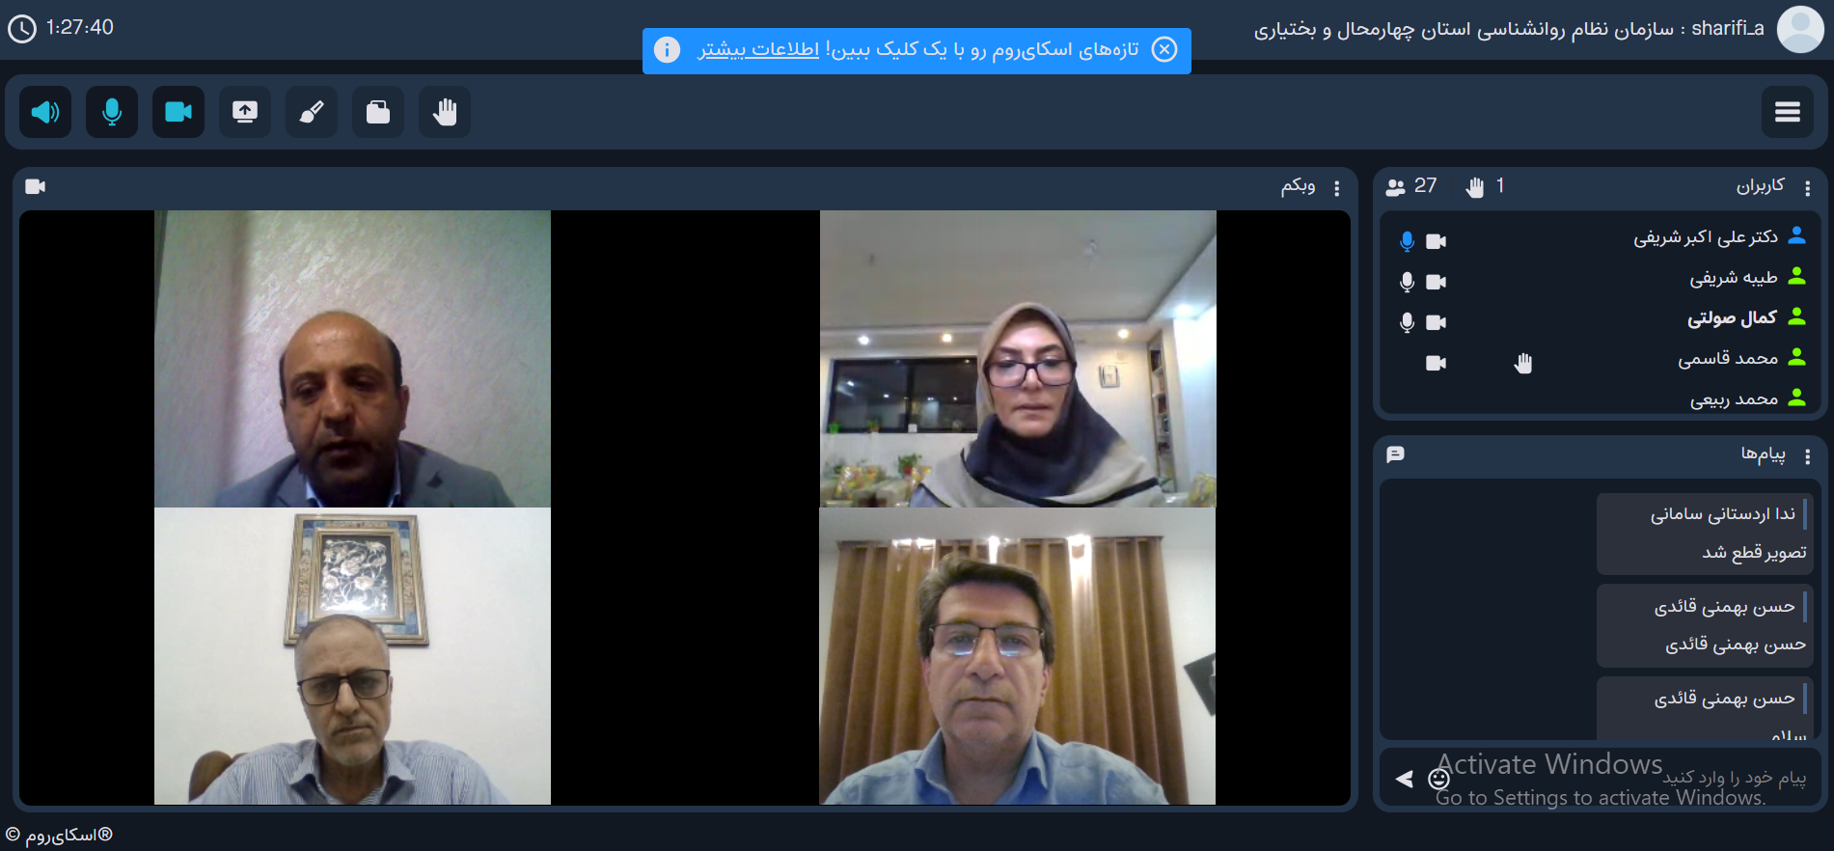
استان چهار محال و بختیاری
روز روانشناس برخط برای کلیه اعضاء با شورای استان

Slide 5
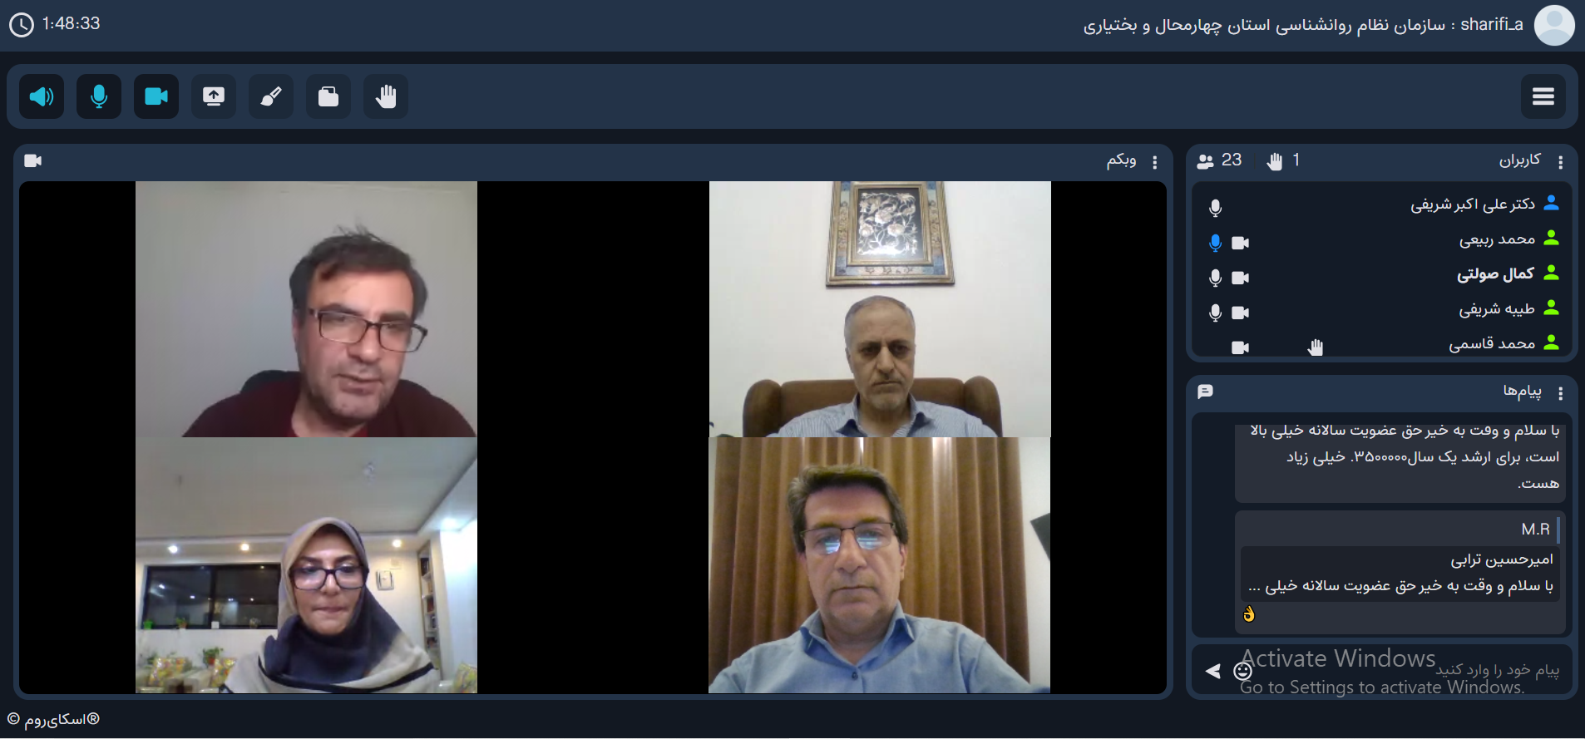
استان چهار محال و بختیاری
روز روانشناس برخط برای کلیه اعضاء با شورای استان

Slide 6
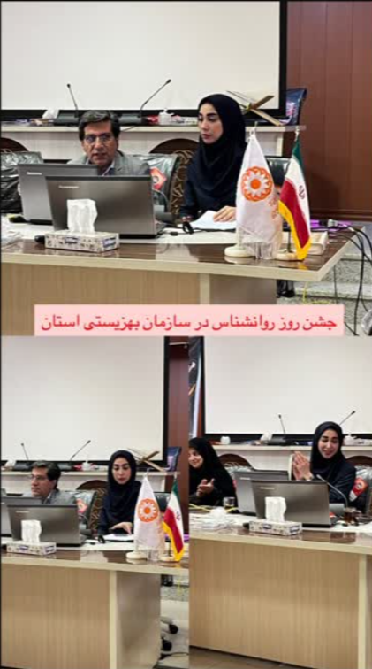
استان چهار محال و بختیاری

